Slide 1

Модели на БД
Н. Панайотова

Slide 2
Създаване
За да бъдат удобни за обработване, данните в компютърната памет трябва да бъдат добре структурирани.
Моделите на БД средство за описване на организацията на данните и отношенията между тях. Те са средство за проектиране, внедряване и използване на БД. Тези модели предоставят концептуална схема за организиране, съхраняване и извличане на данни и помагат за разбирането на основните характеристики и свойства на БД.
През 1959 г се формира международната работна група
CODASYL (Conference on Data Systems Languages) – целта на която е създаването на стандартизиран език за БД. На конференцията присъстват представители на IBM, General Motors, NASA и др. Първият резултат от конференцията е специализираният език COBOL (Comersial Busines-Oriented Language). Впоследствие разработват и налагат SQL - езика за заявки към BD.

Slide 3
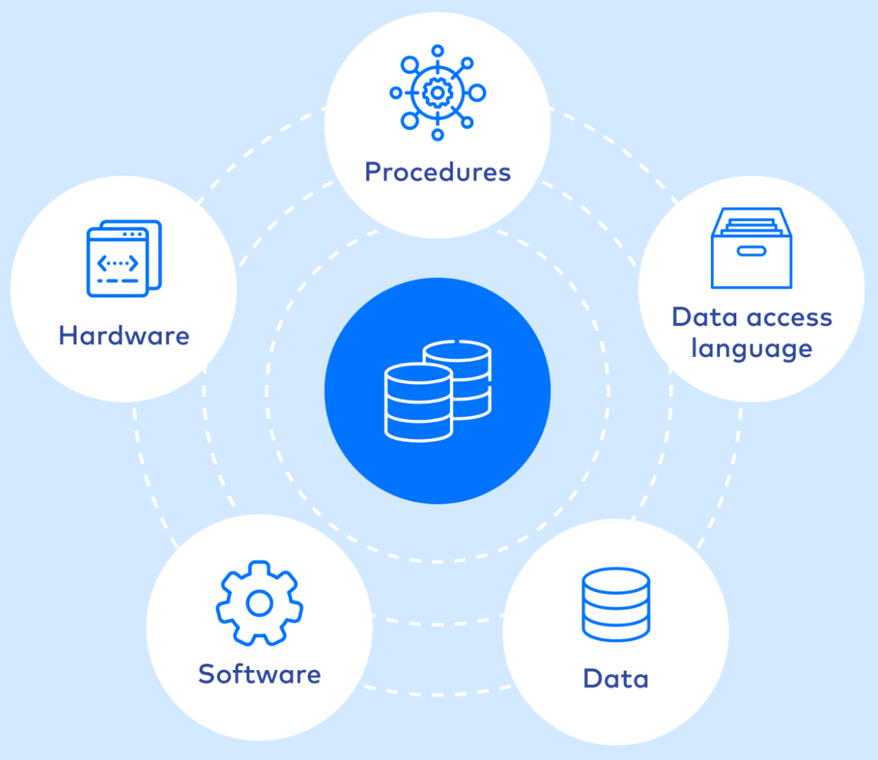
01
02
03
04
Модели на БД:
Йерархичен
Мрежов
Релационен
Обектен

Slide 4
1 – Йерархичен модел:
Йерархии се срещат навсякъде в живота – в организацията на файловете в ОС, в холдингите, в университетите и т.н.
Йерархичният модел е един от първите модели на бази данни, въведен през 1960 г. на миналия век от компанията IBM. На негова основа, компанията имплементира и разпространява произведените от нея компютри - със софтуер за ИС с йерархична организация на данните.
Той представя данните като дървовидна структура, където всеки елемент има нулев или множество родители и деца. Данните се съхраняват в пирамидална структура, като всеки възел в дървото сочи към неговите деца, а корените сочат към своите родители. Тази връзка родител-дете позволява само едно посочване от родител към дете, което прави операциите за търсене неефективни. Въпреки това, този модел е лесен за разбиране и прилагане и е подходящ за ситуации, в които връзката родител-дете е естествена и необходима.
С появата на модела на Код се вижда, че йерархичните структури сравнително лесно се симулират в релационен модел, затова йерархичният модел не получава толкова широко разпространение като релационния и такива БД са рядкост.

Slide 5
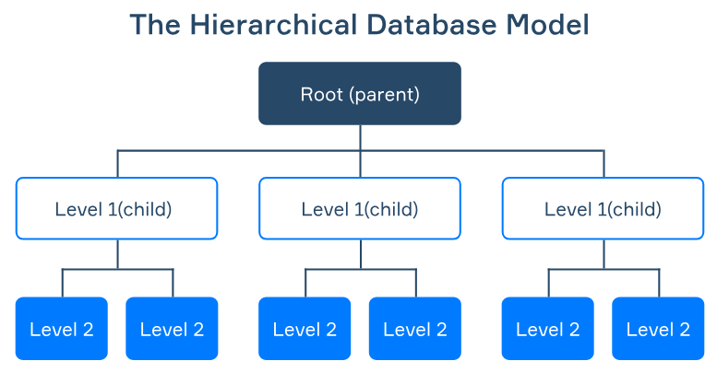
1 – Йерархичен модел
Наричан още табличен / дървовиден модел на БД - организира организира данните в дървовидна структура с един корен (root), към който са свързани всички останали подданни. Наследствеността започва от данните на корена и се разширява като дърво, добавяйки дъщерни възли (child nodes) към родителските възли. При този модел БД, всеки дъщерен възел може да има само по един родителски възел.
Основа е двумерният масив – данните са организирани по редове и стълбове. Всички елементи са от един и същи тип, което което ограничава възможностите за представяне на данните, защото данните в една ИС могат да бъдат от различни типове – текстови, числови, дати, изображения и т.н. В езиците за ООП, този недостатък се преодолява до някаква степен с използването на класове.

Slide 6
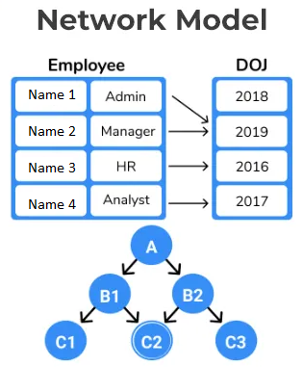
2 – Мрежов модел
Може да се разглежда като разширение на йерархичния модел. В този модел, данните са организирани под формата на граф (graph). При него, на наследниците е позволено да имат повече от един родителски елемент.
Мрежовият модел е разширение на йерархичния модел, въведен през 60-те години на миналия век. Той позволява множество посоки между възлите, което позволява по-гъвкава и ефективна организация на данните. В мрежовия модел данните се представят като взаимосвързани обекти, където всеки обект може да има множество връзки към други обекти. Това позволява по-сложни връзки и взаимоотношения между данните, което го прави по-подходящ за широк спектър от приложения. Мрежовият модел обаче може да бъде по-сложен за внедряване и поддръжка от йерархичния модел.

Slide 7
3 – Релационен модел
Това е най-широко използваният модел за БД днес.
През 1970 г. Codd публикува статия в Communications of the ACM, озаглавена „A Relational Model of Data for Large Shared Data Banks“, в която представя своя релационен модел на база данни. Този модел предлага фундаментално различен подход към управлението на данните в сравнение с традиционните йерархични и мрежови модели, които са били преобладаващи по това време.
В релационния модел данните се съхраняват в таблици, наречени релации, които се състоят от колони (наричани още полета) и редове. Всеки ред представлява запис, а всяка колона представлява атрибут на запис. Релациите са свързани помежду си с помощта на ключове, които са специфични колони, използвани за идентифициране на записите в друга таблица. Релационният модел предлага няколко предимства, включително гъвкавост, мащабируемост и възможност за използване на мощни техники за заявки и обработка на данни. SQL, стандартният език за заявки към база данни, се основава на релационния модел.

Slide 8
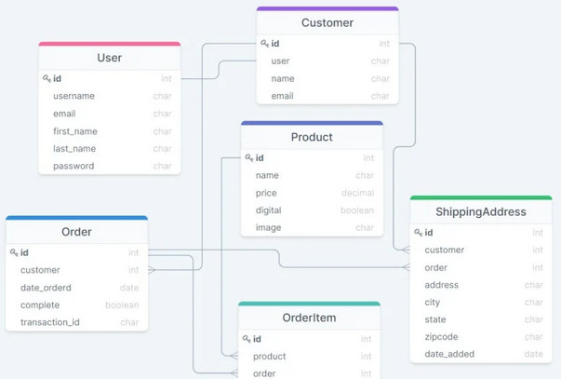

3 – Релационен модел

Slide 9
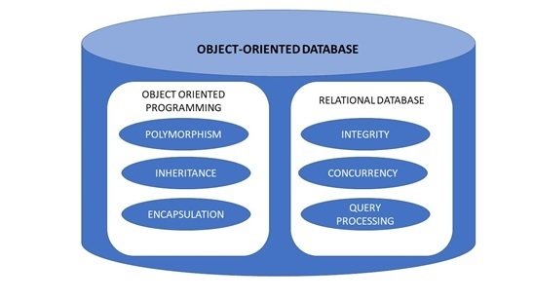
4 – Обектен модел ER (Entity-relationship)
Съвременен модел за работа с БД, създаден от Питър Чен през 1976 г., разработен, за да се избегнат някои недостатъци на класическите модели.
Обектеният модел или още обектно-ориентираният модел е вдъхновен от обектно-ориентираното програмиране ООП и се стреми да представи данните като обекти със свойства и методи, което позволява по-естествено представяне на сложни структури от данни и бизнес логика. Обектно-ориентираният модел предлага предимства като капсулиране, наследяване и полиморфизъм, което го прави подходящ за съвременни приложения, изискващи висока степен на абстракция и гъвкавост.

Slide 10
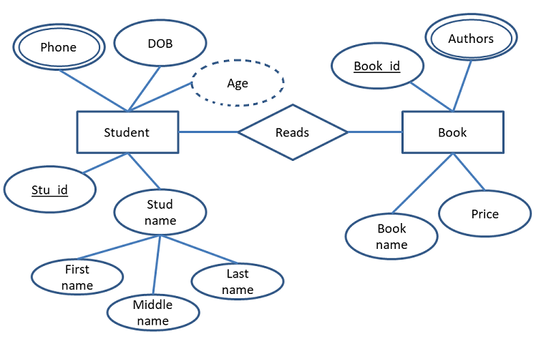

Обектният модел се представят с ER-диаграми.

Slide 11
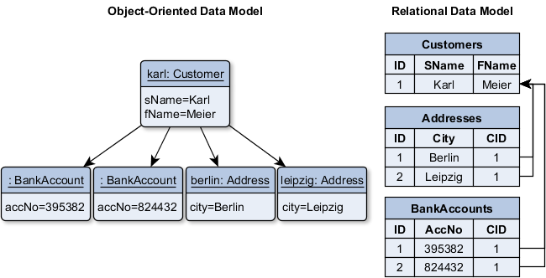
4 – Обектен модел

Slide 12
Упражнение
Проектирайте неголяма БД на тема Моето училище, като предвидите някои от възможните таблици – Училище, Ученик, Учебен предмет, Преподавател и др. За всяка таблица определете типа на данните за всяка от колоните и множеството от допустими стойности там, където е приложимо.

Slide 13
Благодаря!
☺

